Slide 1
Учебная дисциплина «Основы дискретной математики и теории алгоритмов»
Доцент кафедры ИСиТ
Буснюк Николай Николаевич, к. ф.- м. наук

Slide 2
Учебная дисциплина «Основы дискретной математики и теории алгоритмов» лекции – 34 часа практические– 34 часа экзамен (письменно, 1 вопрос, 4 задачи, 90 минут)
Множества
Основы математической логики
Комбинаторика
Теория алгоритмов
Теория графов

Slide 3
Бонусы - на экзамене
Конспект
Средняя отметка на ПЗ
0-1-2-3 балла
Дополнительные вопросы
Недопуск
Удаление с экзамена + неуд.
Грубое нарушение дисциплины на ПЗ или лекции;

Slide 4
ТЕМА 1. Основные понятия теории множеств

Slide 5
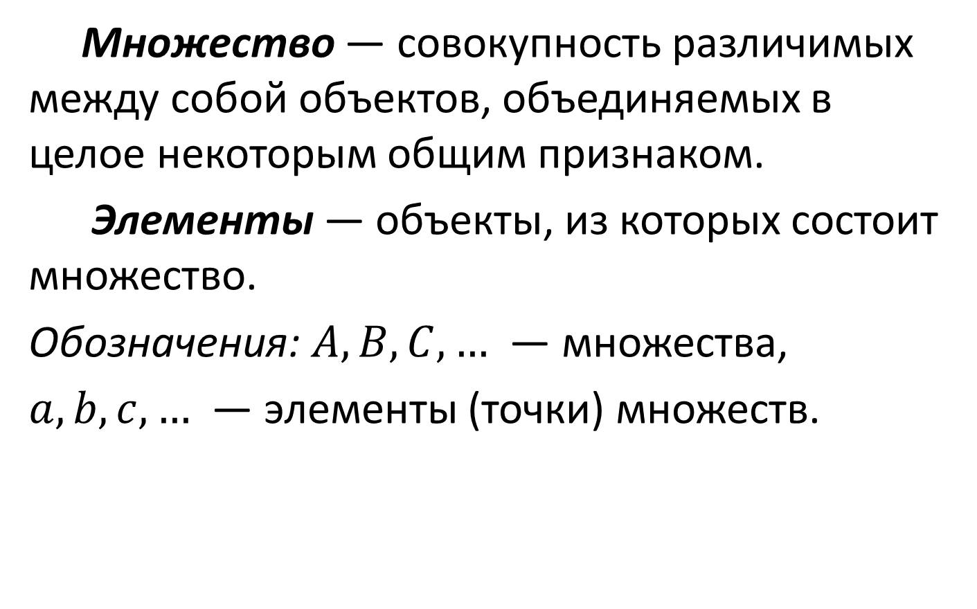
1.1. Определения, термины и символы
Множество — совокупность различимых между собой объектов, объединяемых в целое некоторым общим признаком.
Элементы — объекты, из которых состоит множество.
Обозначения: $A,B,C,…$ — множества,
$a,b,c,…$ — элементы (точки) множеств.

Slide 6

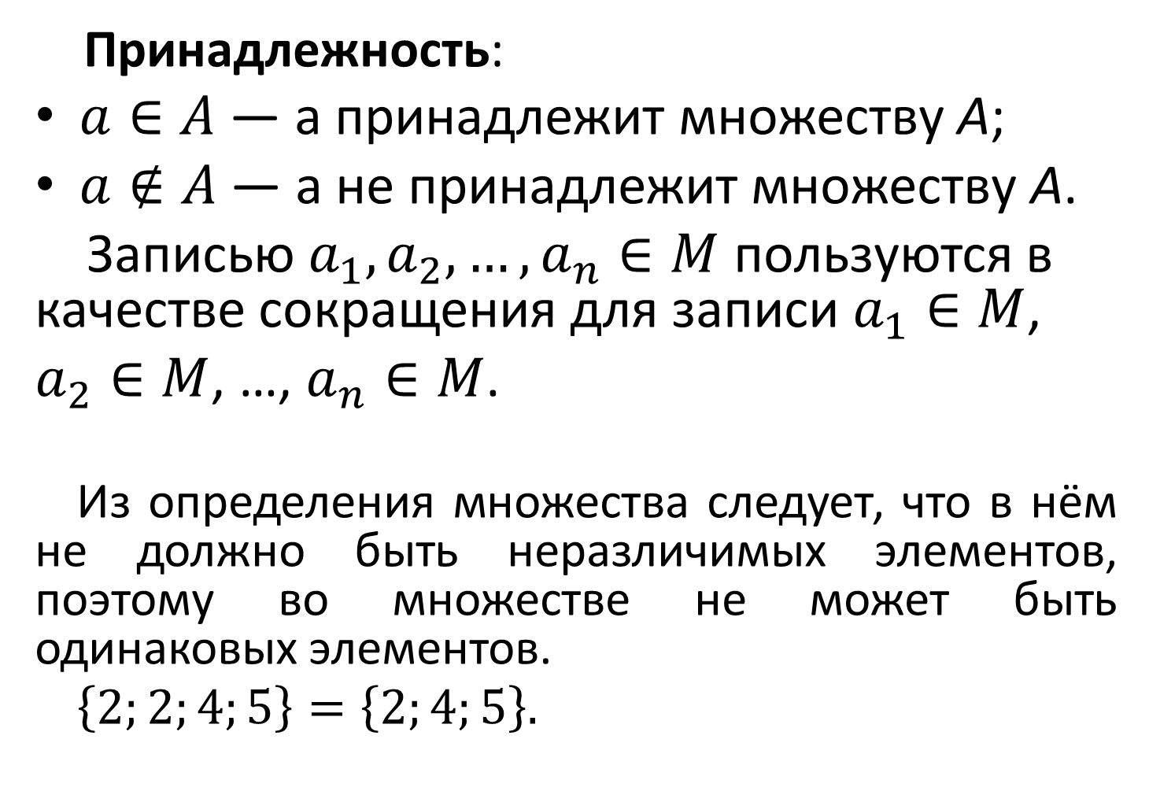
Обозначения $∈$, $∉$,
Принадлежность:
$a∈A$ — а принадлежит множеству А;
$a∉A$ — а не принадлежит множеству А.
Записью $a_{1},a_{2},…,a_{n}∈M$ пользуются в качестве сокращения для записи $a_{1}∈M$,
$a_{2}∈M$, …, $a_{n}∈M$.
Из определения множества следует, что в нём не должно быть неразличимых элементов, поэтому во множестве не может быть одинаковых элементов.
$\left\{2;2;4;5\right\}=\left\{2;4;5\right\}.$

Slide 7
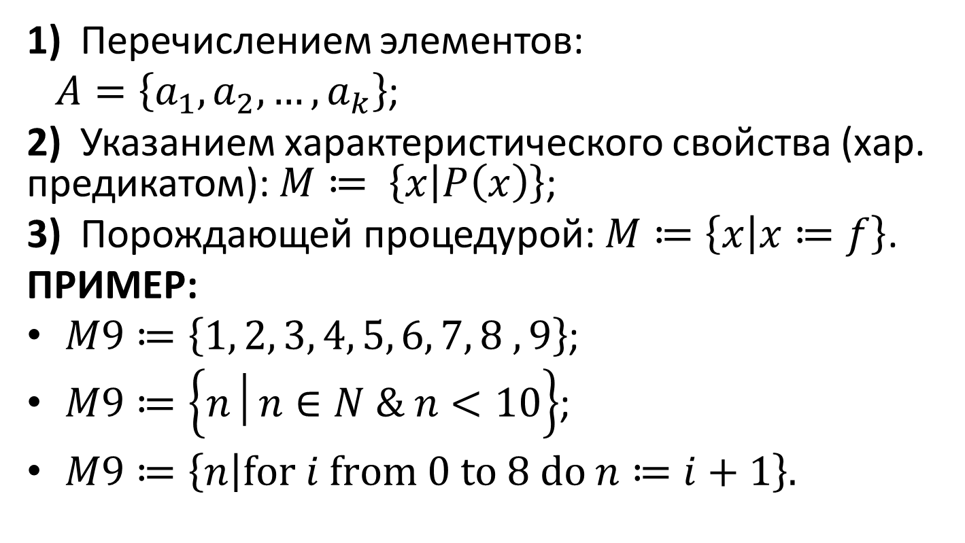
Задание множеств
1) Перечислением элементов:
$A=\left\{a_{1},a_{2},…, a_{k}\right\}$;
2) Указанием характеристического свойства (хар. предикатом): $M≔ \left\{x | P\left(x\right)\right\}$;
3) Порождающей процедурой: $M≔\left\{x | x≔f\right\}$.
ПРИМЕР:
$M9≔\left\{1, 2, 3, 4, 5, 6, 7, 8 , 9\right\}$;
$M9≔\left\{n│n∈N \& n<10\right\}$;
$M9≔\left\{n | \text{for} i \text{from} 0 \text{to} 8 \text{do} n≔i+1\right\}.$

Slide 8
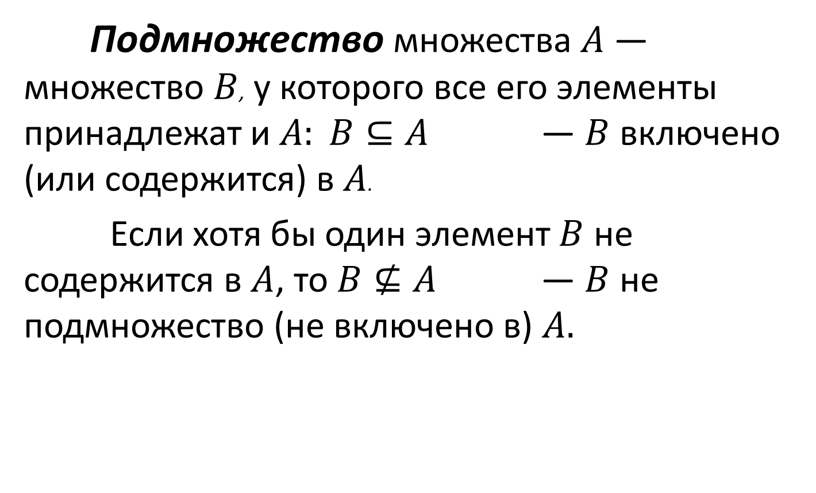
Подмножество
Подмножество множества $A$ — множество $B$, у которого все его элементы принадлежат и $A: B⊆A$ — $B$ включено (или содержится) в $A$.
Если хотя бы один элемент $B$ не содержится в $A$, то $B⊈A$ — $B$ не подмножество (не включено в) $A.$

Slide 9
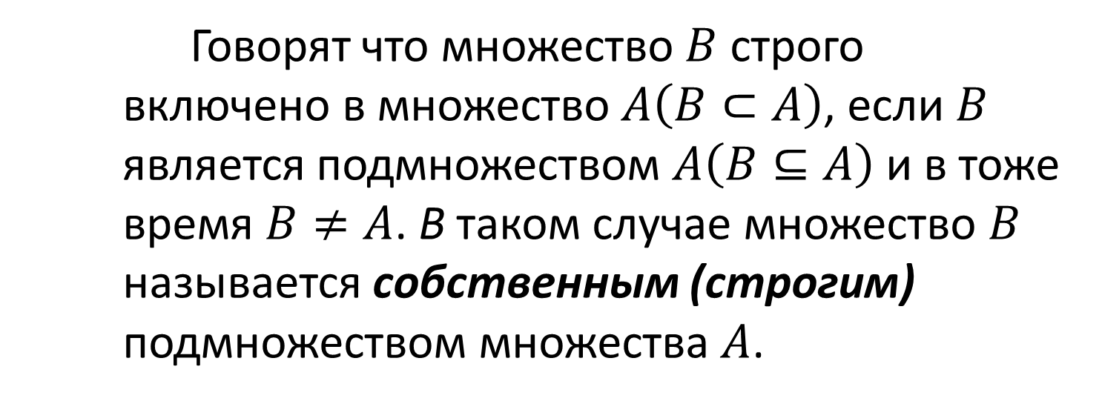
Собственное подмножество
Говорят что множество $B$ строго включено в множество $A\left(B⊂A\right)$, если $B$ является подмножеством $A\left(B⊆A\right)$ и в тоже время $B≠A$. В таком случае множество $B$ называется собственным (строгим) подмножеством множества $A$.

Slide 10
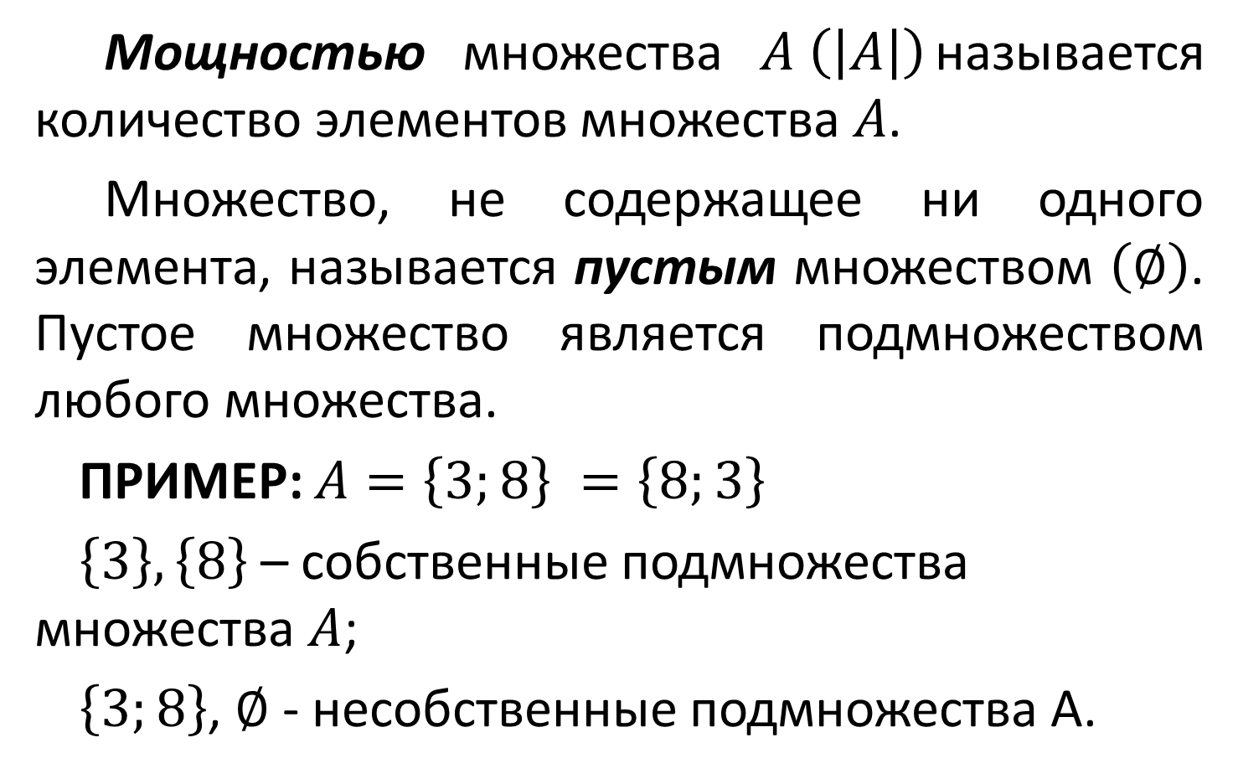
Мощность, пустое множество
Мощностью множества $A \left(\left|A\right|\right)$называется количество элементов множества$A$.
Множество, не содержащее ни одного элемента, называется пустым множеством $\left(∅\right)$. Пустое множество является подмножеством любого множества.
ПРИМЕР: $A=\left\{3;8\right\} =\left\{8;3\right\}$
$\left\{3\right\},\left\{8\right\}$– собственные подмножества множества $A$;
$\left\{3;8\right\}$, $∅$ - несобственные подмножества А.

Slide 11
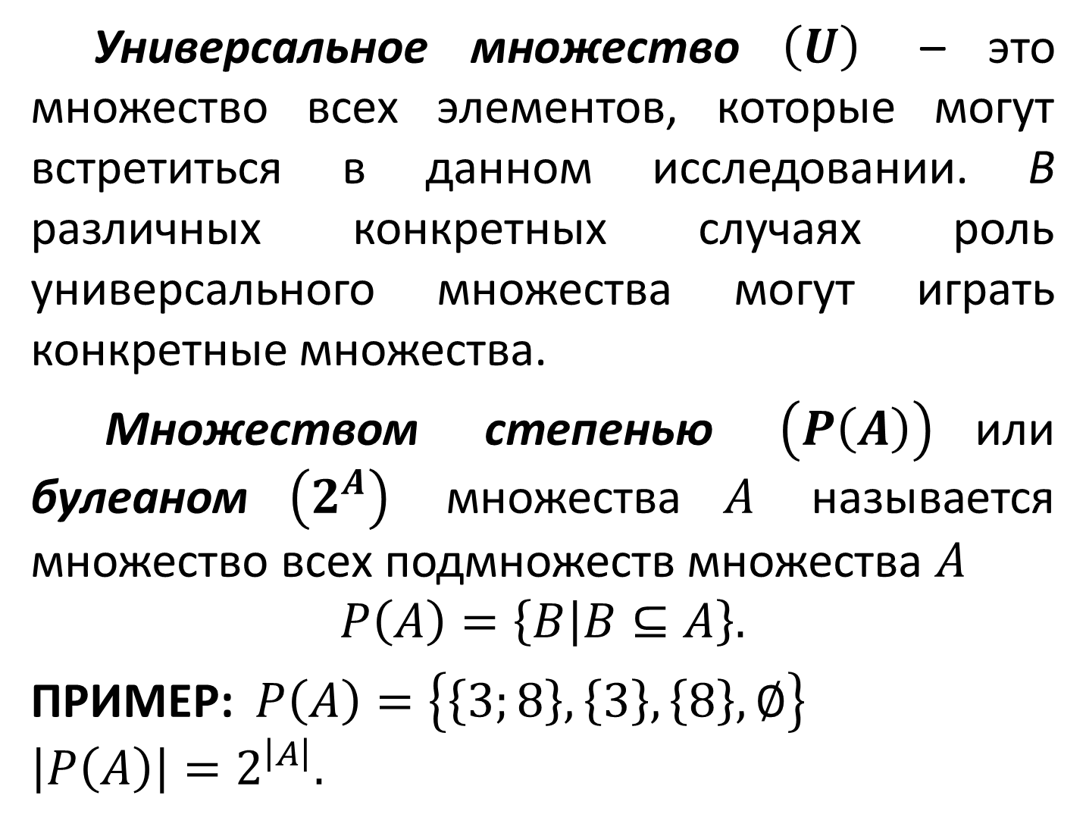
Универсальное множество $\left(U\right)$ – это множество всех элементов, которые могут встретиться в данном исследовании. В различных конкретных случаях роль универсального множества могут играть конкретные множества.
Множеством степенью $\left(P\left(A\right)\right)$или булеаном $\left(2^{A}\right)$ множества $A$ называется множество всех подмножеств множества $A$
$$P\left(A\right)=\left\{B | B⊆A\right\}.$$
ПРИМЕР: $P\left(A\right)=\left\{\left\{3;8\right\},\left\{3\right\},\left\{8\right\},∅\right\}$
$$\left|P\left(A\right)\right|=2^{\left|A\right|}.$$

Slide 12
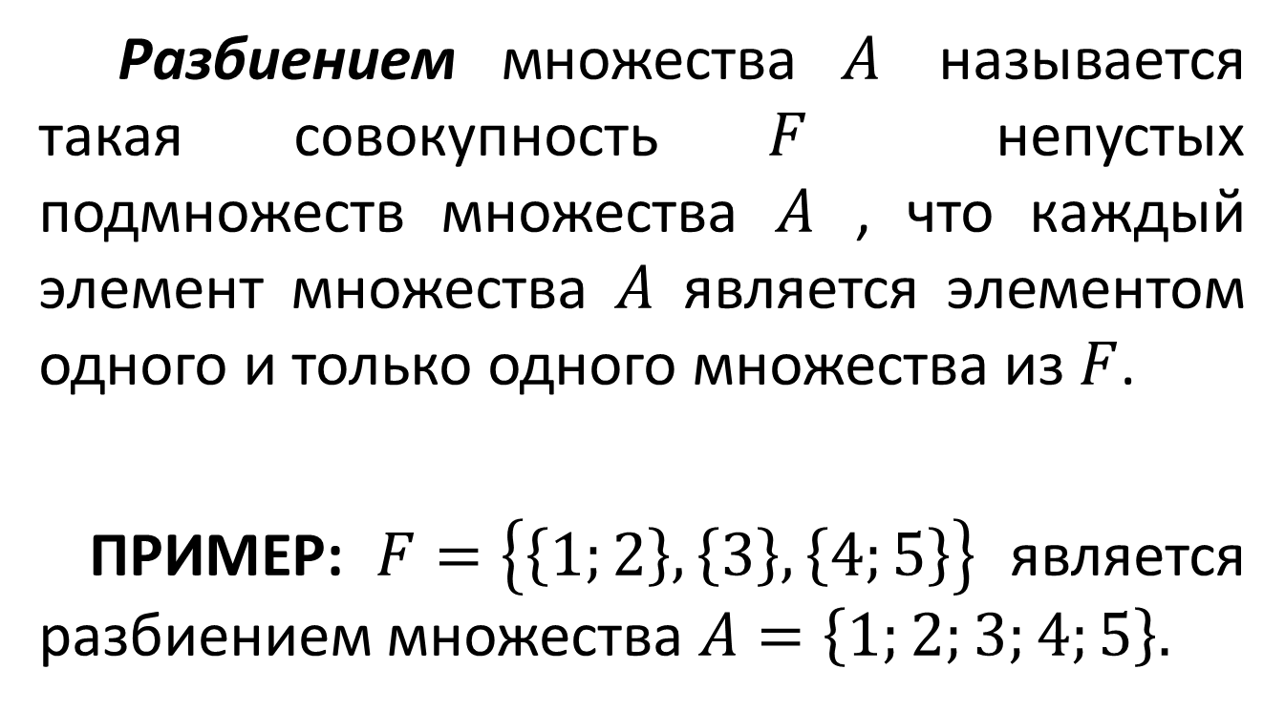
Разбиение
Разбиением множества $A$ называется такая совокупность $F$ непустых подмножеств множества $A$ , что каждый элемент множества $A$ является элементом одного и только одного множества из $F$.
ПРИМЕР: $F=\left\{\left\{1;2\right\},\left\{3\right\},\left\{4;5\right\}\right\}$ является разбиением множества $A=\left\{1;2;3;4;5\right\}.$

Slide 13
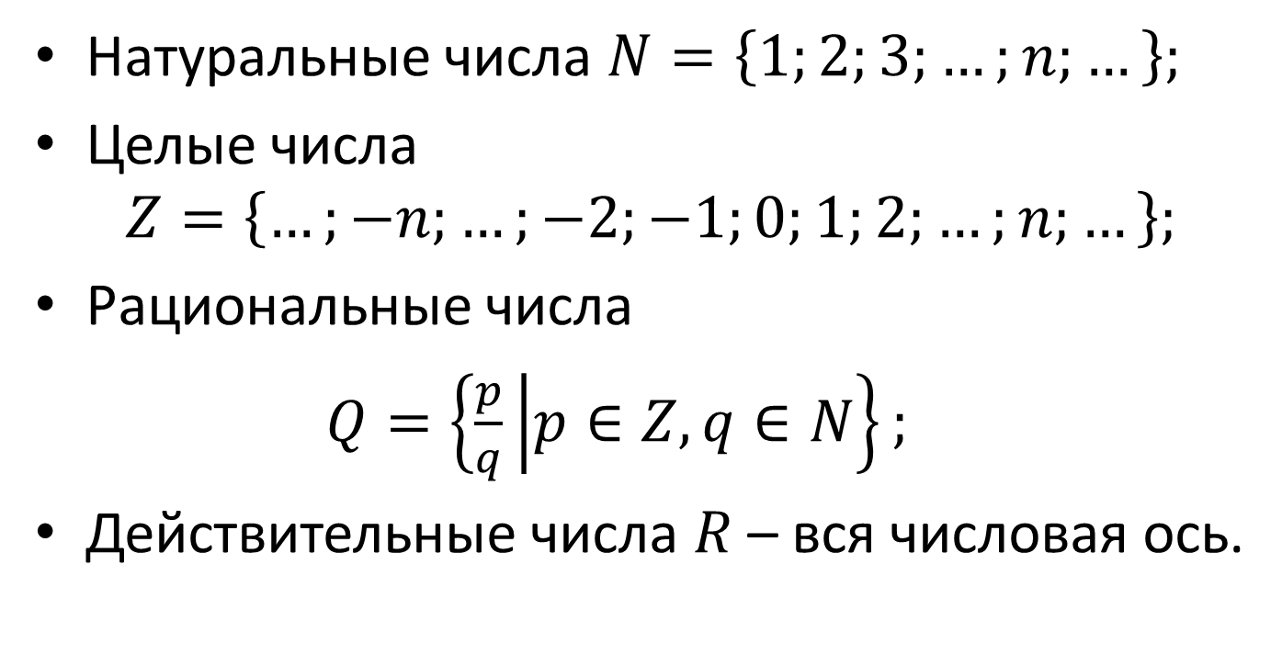
Основные числовые множества
Натуральные числа $N=\left\{1;2;3;…;n;…\right\};$
Целые числа
$$Z=\left\{…;−n;…;−2;−1;0;1;2;…;n;…\right\};$$
Рациональные числа
$Q=\left\{\frac{p}{q} | p∈Z,q∈N\right\};$
Действительные числа $R$ – вся числовая ось.

Slide 14
Конечные, счётные множества
Множество, количество элементов которого конечно, называется конечным, и бесконечным – в противном случае. Бесконечные множества разделяются на счётные и несчётные.
Если элементы бесконечного множества можно пронумеровать с помощью натурального ряда чисел, то оно называется счётным, и несчётным – в противном случае.

Slide 15
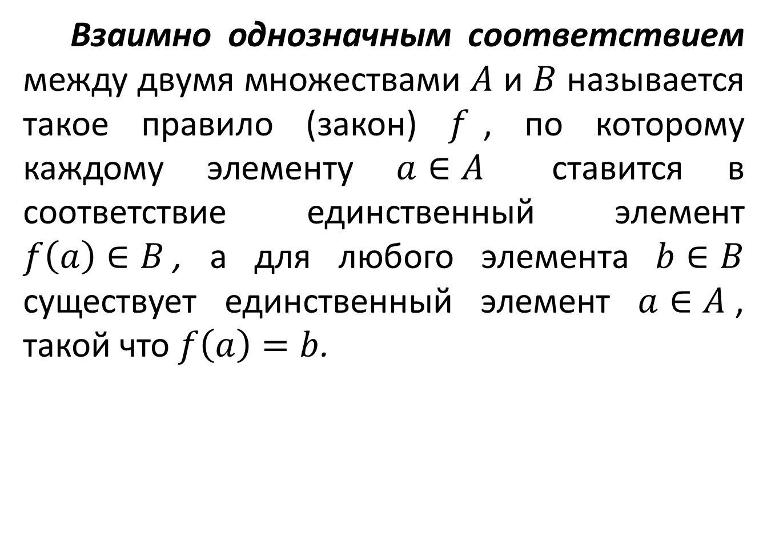
Равномощные множества
Взаимно однозначным соответствием между двумя множествами $A$ и $B$ называется такое правило (закон) $f$, по которому каждому элементу $a∈A$ ставится в соответствие единственный элемент $f\left(a\right)∈B$, а для любого элемента $b∈B$ существует единственный элемент $a∈A$, такой что $f\left(a\right)=b$.

Slide 16
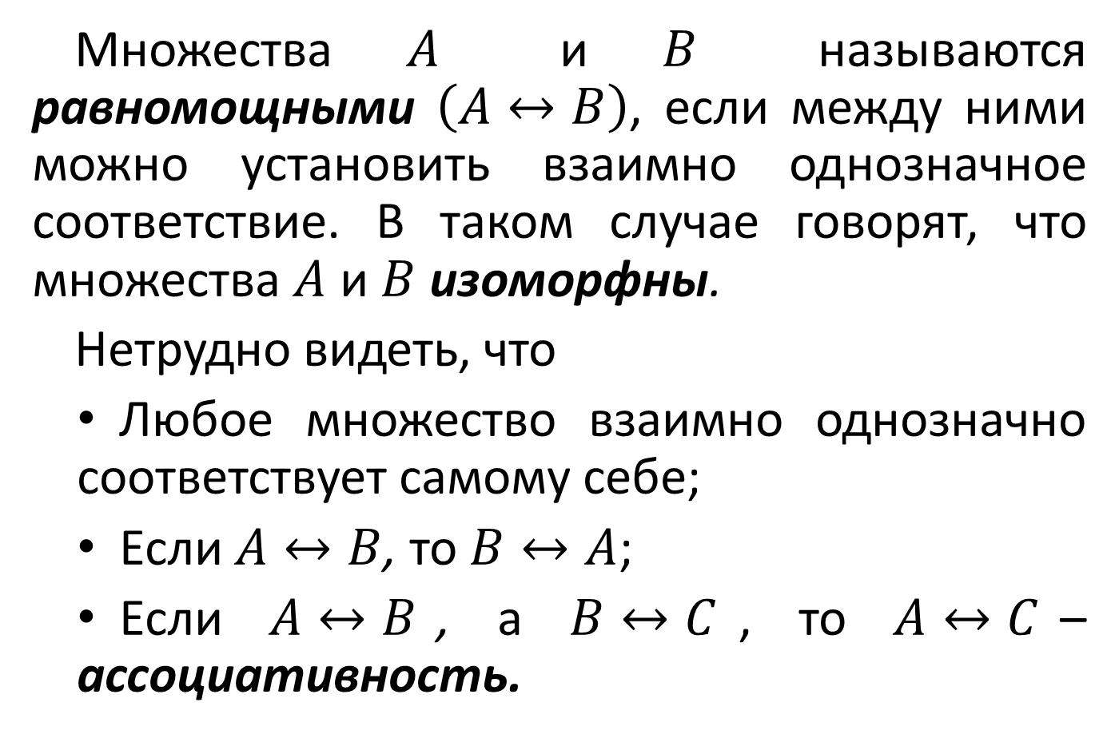
Множества $A$ и $B$ называются равномощными $\left(A↔B\right)$, если между ними можно установить взаимно однозначное соответствие. В таком случае говорят, что множества $A$ и $B$ изоморфны.
Нетрудно видеть, что
Любое множество взаимно однозначно соответствует самому себе;
Если $A↔B$, то $B↔A$;
Если $A↔B$, а $B↔C$, то $A↔C$– ассоциативность.

Slide 17
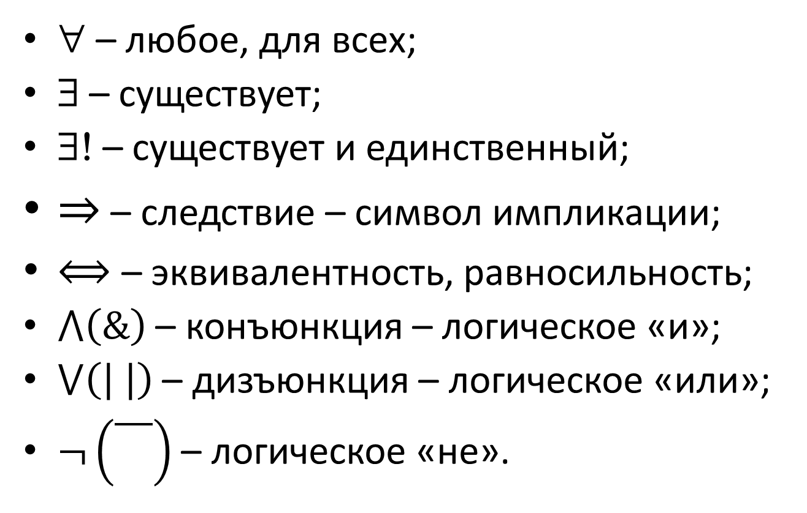
Условные обозначения
∀ – любое, для всех;
∃ – существует;
∃! – существует и единственный;
$⇒$ – следствие – символ импликации;
$⟺$– эквивалентность, равносильность;
$⋀\left(\&\right)$ – конъюнкция – логическое «и»;
$⋁\left(\left| \right|\right)$ – дизъюнкция – логическое «или»;
$¬\left(\overline{}\right)$ – логическое «не».

Slide 18
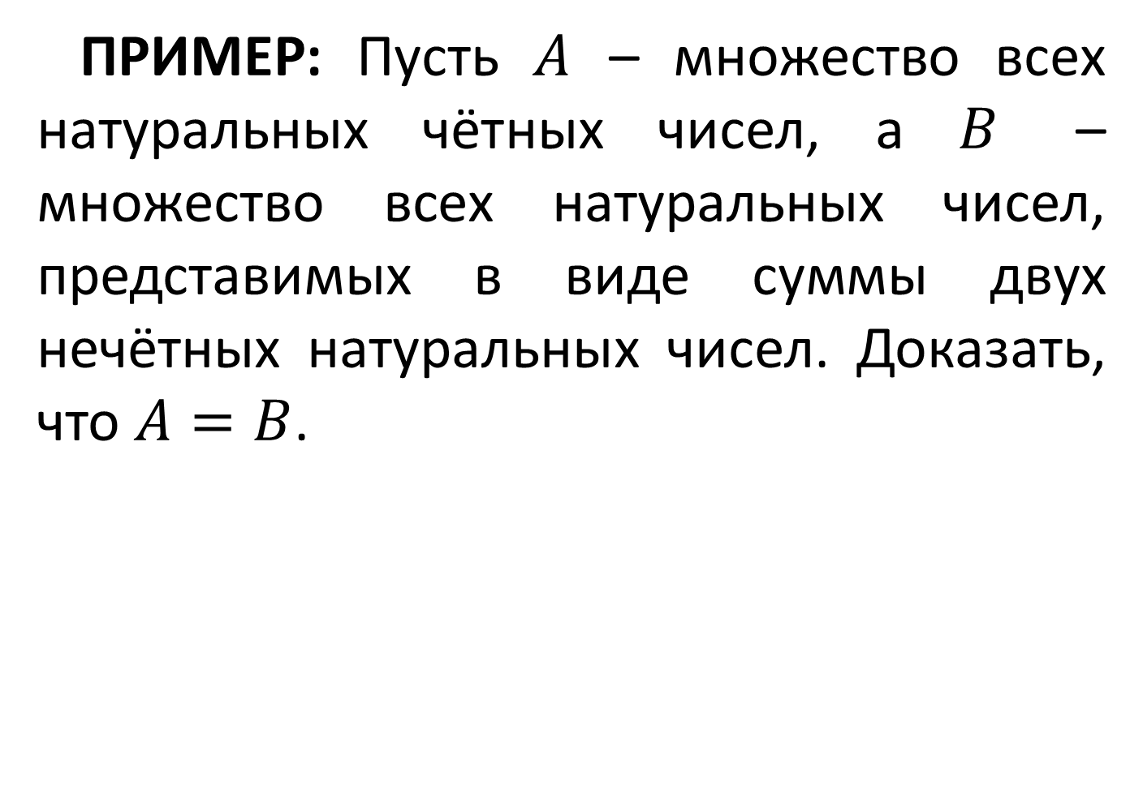
Равномощность
ПРИМЕР: Пусть $A$ – множество всех натуральных чётных чисел, а $B$ – множество всех натуральных чисел, представимых в виде суммы двух нечётных натуральных чисел. Доказать, что $A=B$.

Slide 19
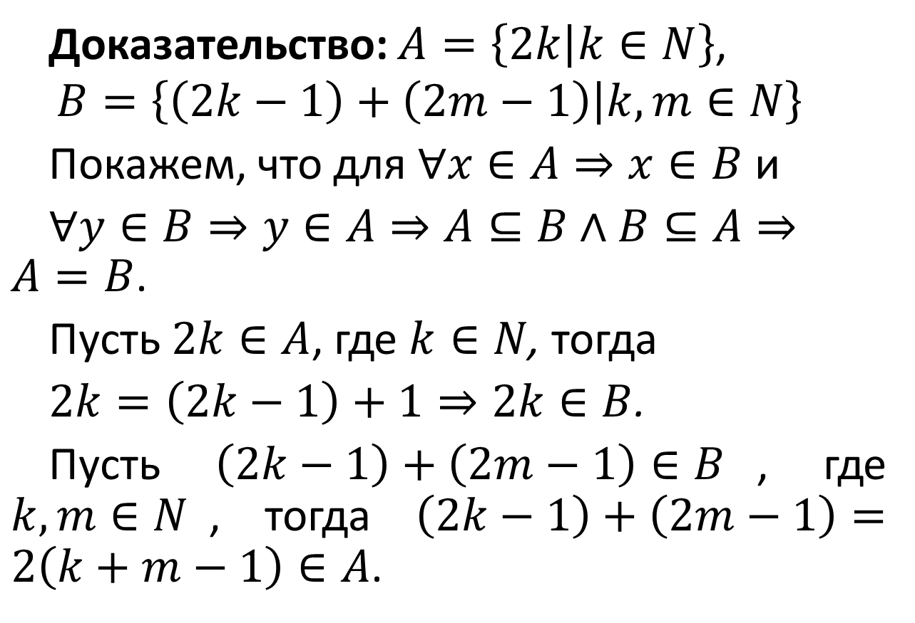
Доказательство: $A=\left\{2k | k∈N\right\}$,
$$B=\left\{\left(2k−1\right)+\left(2m−1\right) | k,m∈N\right\}$$
Покажем, что для $∀x∈A⇒x∈B$ и
$∀y∈B⇒y∈A⇒A⊆B∧B⊆A⇒A=B$.
Пусть $2k∈A$, где $k∈N$, тогда
$2k=\left(2k−1\right)+1⇒2k∈B$.
Пусть $\left(2k−1\right)+\left(2m−1\right)∈B$, где $k,m∈N$, тогда $\left(2k−1\right)+\left(2m−1\right)=2\left(k+m−1\right)∈A$.

Slide 20
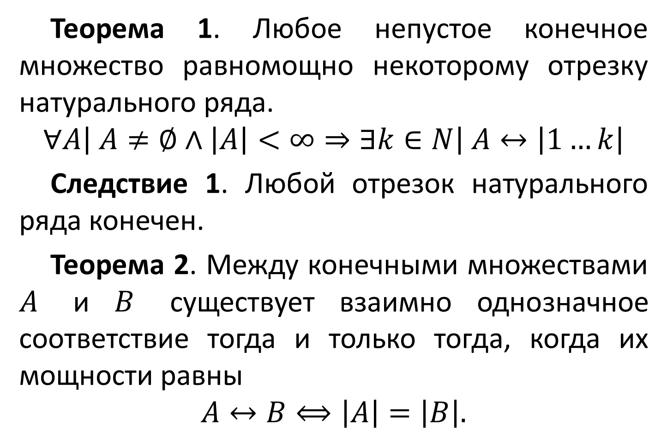
Теоремы равномощности
Теорема 1. Любое непустое конечное множество равномощно некоторому отрезку натурального ряда.
$$∀A\left| A≠∅∧\left|A\right|<∞⇒∃k∈N\right| A↔\left|1…k\right|$$
Следствие 1. Любой отрезок натурального ряда конечен.
Теорема 2. Между конечными множествами $A$ и $B$ существует взаимно однозначное соответствие тогда и только тогда, когда их мощности равны
$$A↔B⟺\left|A\right|=\left|B\right|.$$

Slide 21
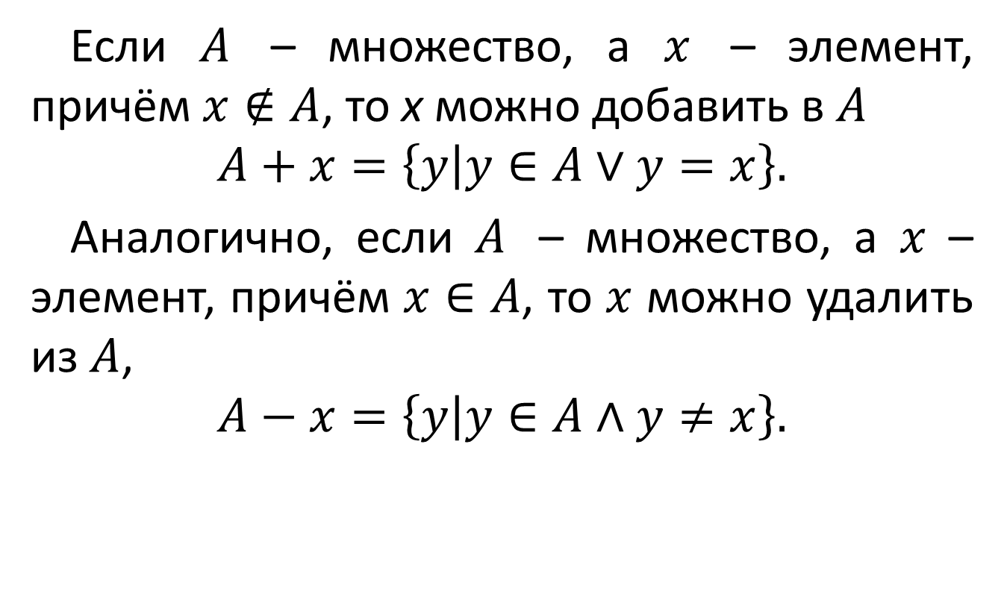
Добавление и удаление элементов
Если $A$ – множество, а $x$ – элемент, причём $x∉A$, то х можно добавить в $A$
$$A+x=\left\{y | y∈A∨y=x\right\}.$$
Аналогично, если $A$ – множество, а $x$ – элемент, причём $x∈A$, то $x$ можно удалить из $A$,
$$A−x=\left\{y | y∈A∧y≠x\right\}.$$

Slide 22
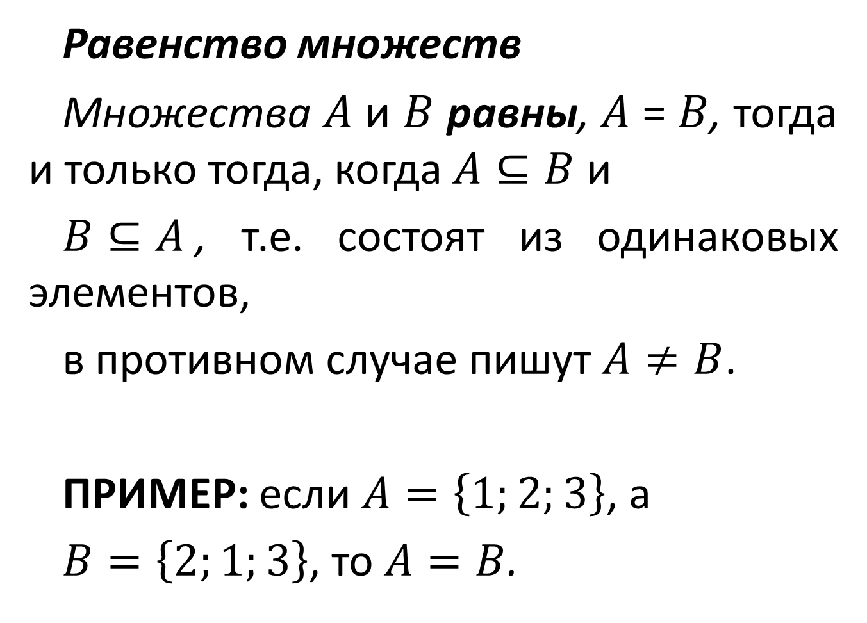
Операции над множествами
Равенство множеств
Множества $A$ и $B$ равны, $A$ = $B$, тогда и только тогда, когда $A⊆B$ и
$B⊆A$, т.е. состоят из одинаковых элементов,
в противном случае пишут $A≠B$.
ПРИМЕР: если $A=\left\{1;2;3\right\}$, а
$B=\left\{2;1;3\right\}$, то $A=B$.

Slide 23

Операции над множествами
Объединением (или суммой) множеств $A$ и $B$ $C=A∪B=\left\{x | x∈A∨x∈B\right\}.$
ПРИМЕР : Пусть $A≔\left\{a,b,d\right\}$,
$B≔\left\{b,d,e,h\right\}$. Тогда $A∪B=\left\{a,b,d,e,h\right\}$.

Slide 24
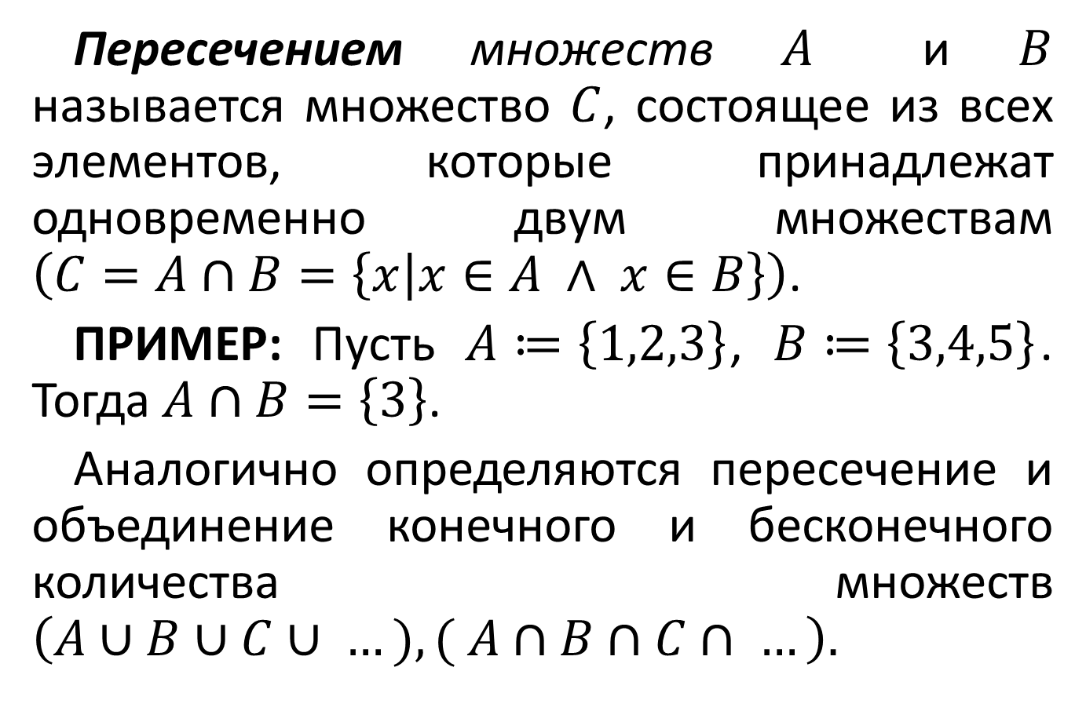
Пересечением множеств $A$ и $B$ называется множество $C$, состоящее из всех элементов, которые принадлежат одновременно двум множествам $\left(C=A∩B=\left\{x | x∈A ∧ x∈B\right\}\right)$.
ПРИМЕР: Пусть $A≔\left\{1,2,3\right\}$, $B≔\left\{3,4,5\right\}$. Тогда $A∩B=\left\{3\right\}$.
Аналогично определяются пересечение и объединение конечного и бесконечного количества множеств $\left(A∪B∪C∪ …), ( A∩B∩C∩ …\right).$

Slide 25
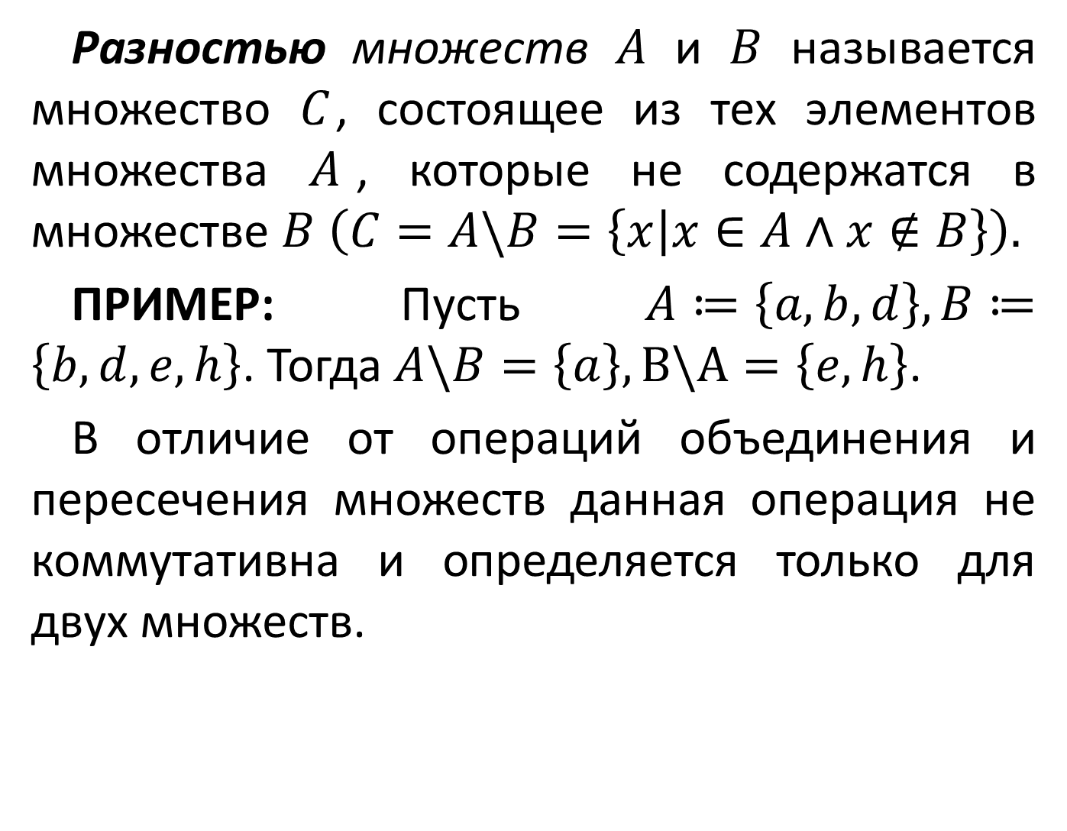
Разностью множеств $A$ и $B$ называется множество $C$, состоящее из тех элементов множества $A$, которые не содержатся в множестве $B$ $\left(C=A\backslash B=\left\{x | x∈A∧x∉B\right\}\right).$
ПРИМЕР: Пусть $A≔\left\{a,b,d\right\},B≔\left\{b,d,e,h\right\}$. Тогда $A\backslash B=\left\{a\right\}, B\backslash A=\left\{e,h\right\}$.
В отличие от операций объединения и пересечения множеств данная операция не коммутативна и определяется только для двух множеств.

Slide 26
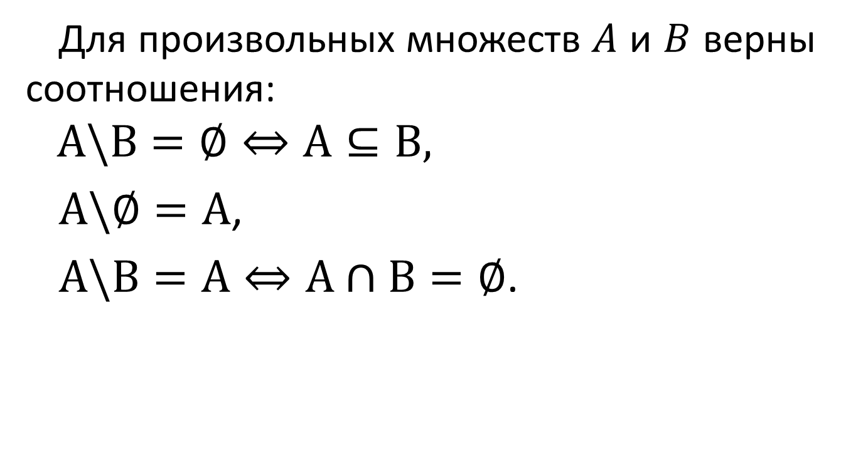
Для произвольных множеств $A$ и $B$ верны соотношения:
$$A\backslash B=∅⇔A⊆B,$$
$A\backslash ∅=A$,
$A\backslash B=A⇔A∩B=∅$.

Slide 27
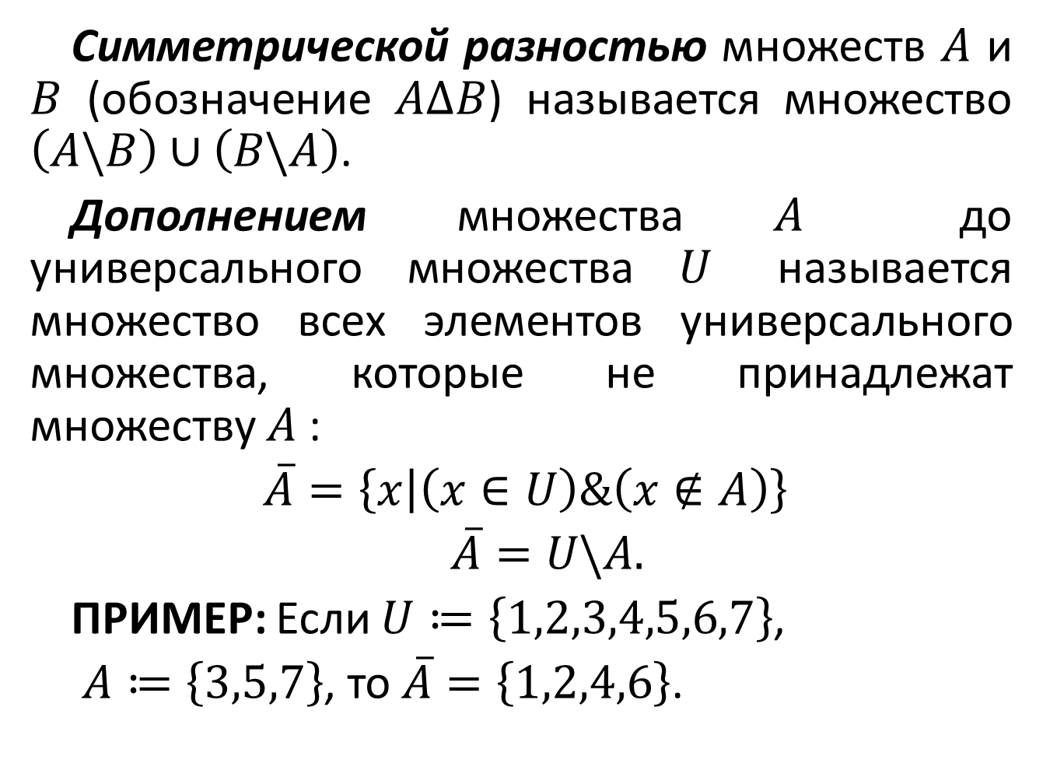
Симметрической разностью множеств $A$ и $B$ (обозначение $A∆B$) называется множество $\left(A\backslash B\right)∪\left(B\backslash A\right)$.
Дополнением множества $A$ до универсального множества $U$ называется множество всех элементов универсального множества, которые не принадлежат множеству $A$:
$\overline{A}=\left\{x | \left(x∈U\right)\&\left(x∉A\right)\right\}$
$\overline{A}=U\backslash A.$
ПРИМЕР: Если $U≔\left\{1,2,3,4,5,6,7\right\}$,
$A≔\left\{3,5,7\right\}$, то $\overline{A}=\left\{1,2,4,6\right\}$.

Slide 28



Диаграммы Венна
Названные операции и свойства могут быть продемонстрированы с помощью Диаграмм Венна.
Порядок выполнения операций:
Сначала выполняется операция дополнения, затем пересечения, потом объединения.
А
В
А
В
А
В
$$A∪B$$
$$A∩B$$
$$\overline{A\backslash B}$$

Slide 29
Диаграммы Венна
U
B
A
C

Slide 30
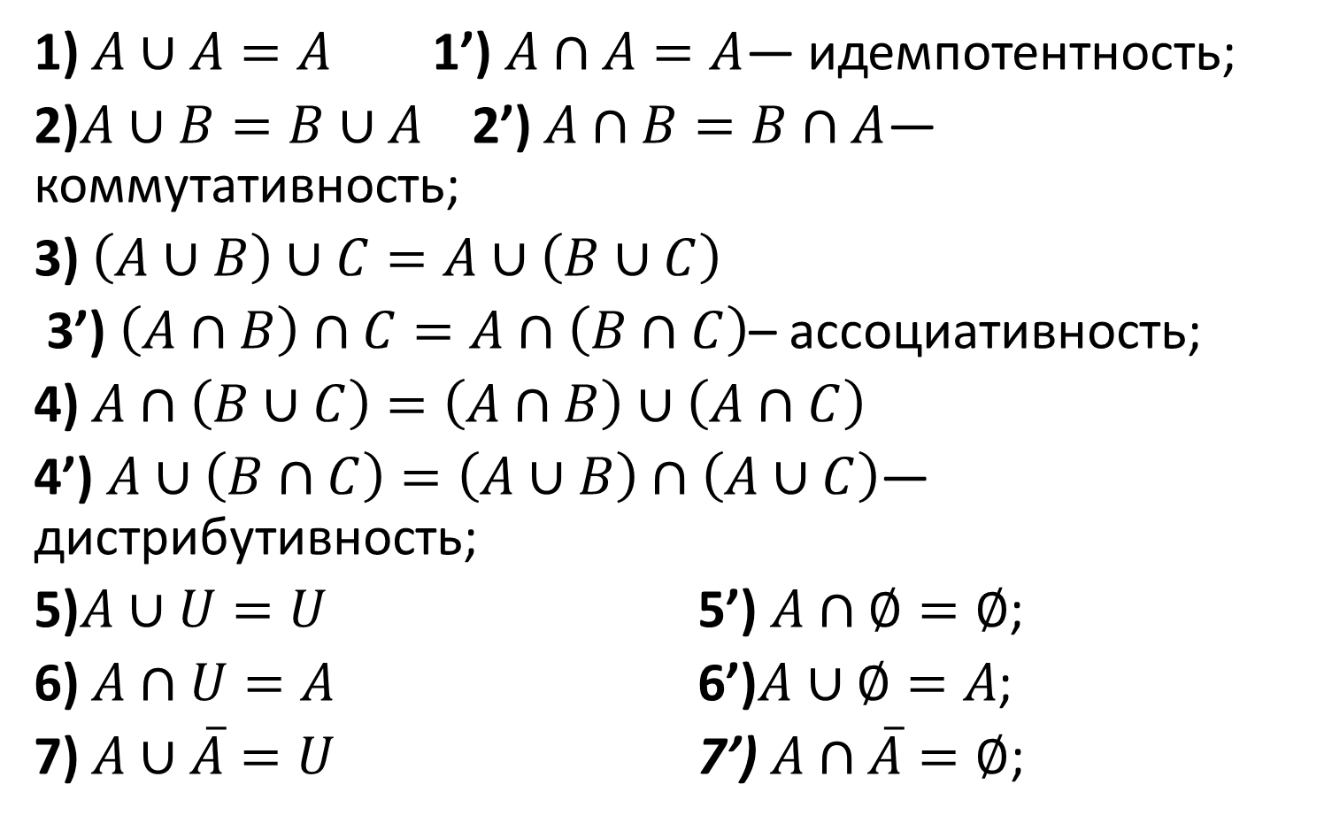
Алгебраические свойства операций над множествами
1) $A∪A=A$ 1’) $A∩A=A$— идемпотентность;
2)$A∪B=B∪A$2’) $A∩B=B∩A$— коммутативность;
3) $\left(A∪B\right)∪C=A∪\left(B∪C\right)$
3’) $\left(A∩B\right)∩C=A∩\left(B∩C\right)$– ассоциативность;
4) $A∩\left(B∪C\right)=\left(A∩B\right)∪\left(A∩C\right)$
4’) $A∪\left(B∩C\right)=\left(A∪B\right)∩\left(A∪C\right)$—дистрибутивность;
5)$A∪U=U$ 5’) $A∩∅=∅$;
6) $A∩U=A$ 6’)$A∪∅=A$;
7) $A∪\overline{A}=U$ 7’) $A∩\overline{A}=∅$;

Slide 31
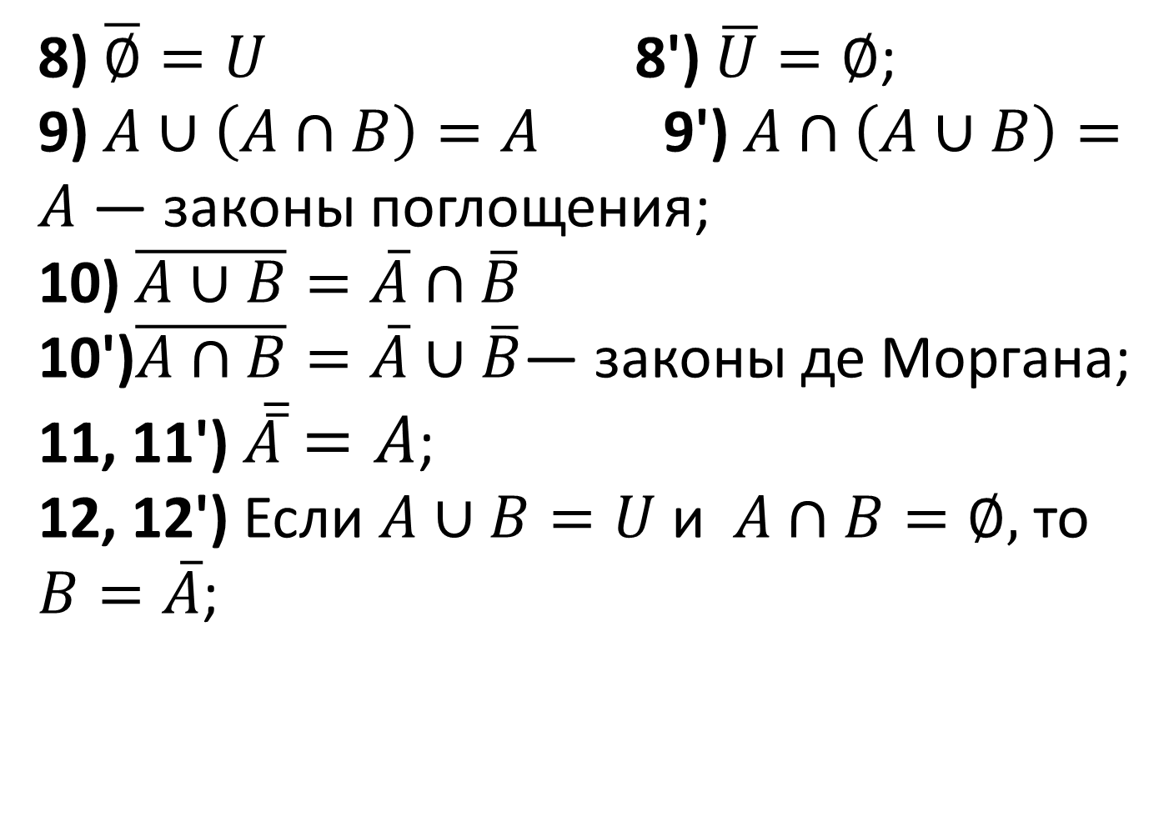
Свойства
Свойства
8) $\overline{∅}=U$ 8') $\overline{U}=∅$;
9) $A∪\left(A∩B\right)=A$ 9') $A∩\left(A∪B\right)=A$ — законы поглощения;
10) $\overline{A∪B}=\overline{A}∩\overline{B}$
10')$\overline{A∩B}=\overline{A}∪\overline{B}$— законы де Моргана;
11, 11') $\overline{\overline{A}}=A$;
12, 12') Если $A∪B=U$ и $A∩B=∅,$ то $B=\overline{A}$;

Slide 32
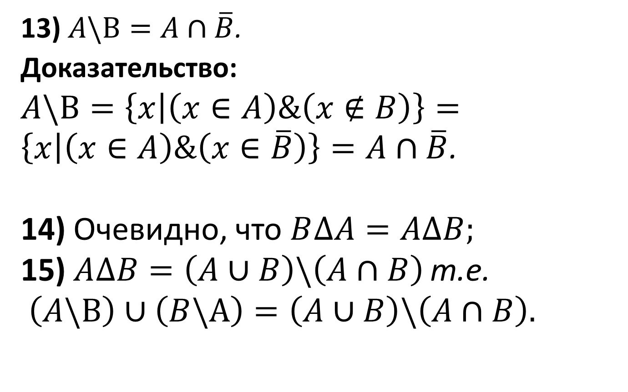
Свойства
13) $A\backslash B=A∩\overline{B}$.
Доказательство: $A\backslash B=\left\{x | \left(x∈A\right)\&\left(x∉B\right)\right\}=\left\{x | \left(x∈A\right)\&\left(x∈\overline{B}\right)\right\}=A∩\overline{B}$.
14) Очевидно, что $B∆A=A∆B;$
15) $A∆B=\left(A∪B\right)\backslash \left(A∩B\right)$ т.е.
$\left(A\backslash B\right)∪\left(B\backslash A\right)=\left(A∪B\right)\backslash \left(A∩B\right).$

Slide 33
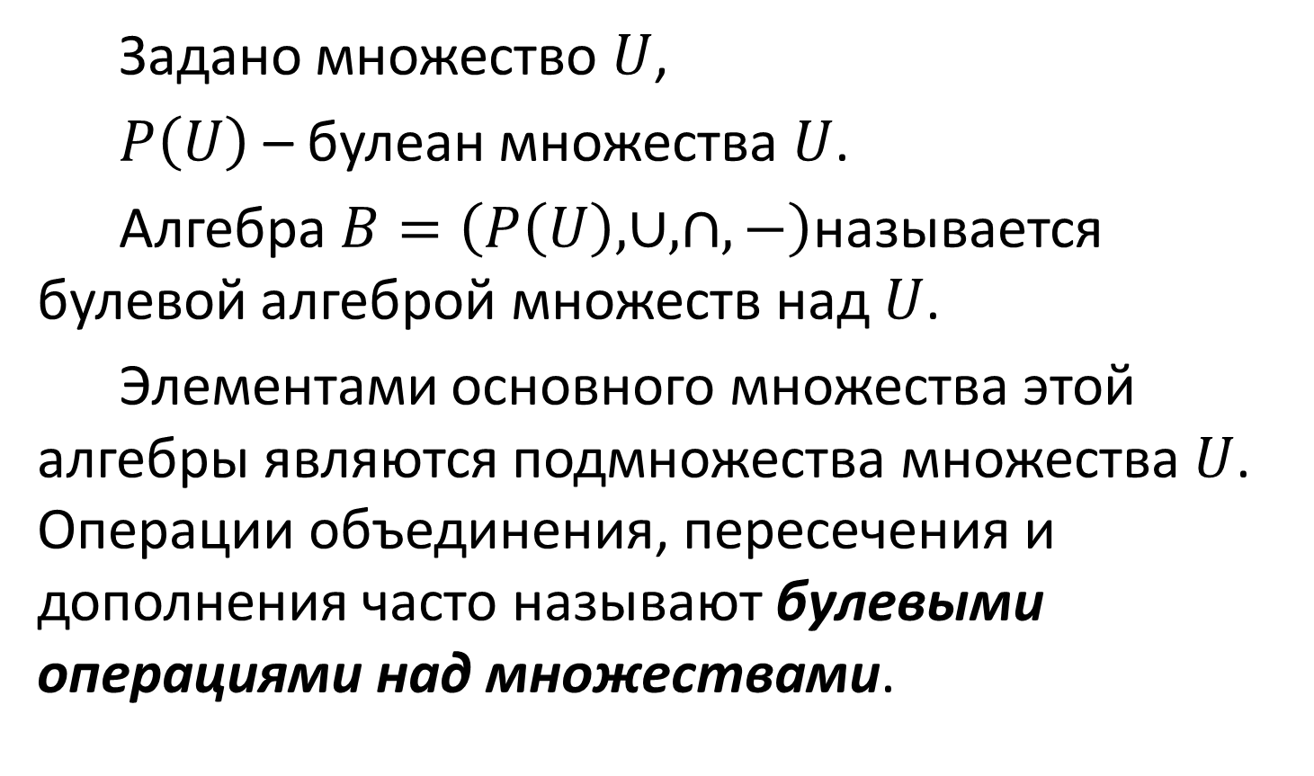
Булева алгебра и алгебраические тождества
Задано множество $U$,
$P\left(U\right)$ – булеан множества $U$.
Алгебра $B=\left(P\left(U\right),∪,∩,−\right)$называется булевой алгеброй множеств над $U$.
Элементами основного множества этой алгебры являются подмножества множества$U$. Операции объединения, пересечения и дополнения часто называют булевыми операциями над множествами.

Slide 34




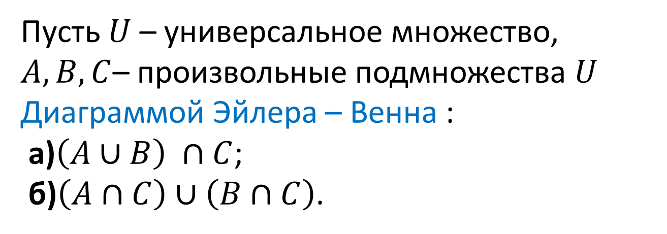




Примеры доказательств
Пусть $U$ – универсальное множество, $A,B,C$– произвольные подмножества $U$ Диаграммой Эйлера – Венна :
а)$\left(A∪B\right) ∩C$; б)$\left(A∩C\right)∪\left(B∩C\right)$.
$$∪$$
$$∪$$
$$A$$
$$B$$
$$A$$
$$B$$
$$C$$
$$C$$
а
б

Slide 35


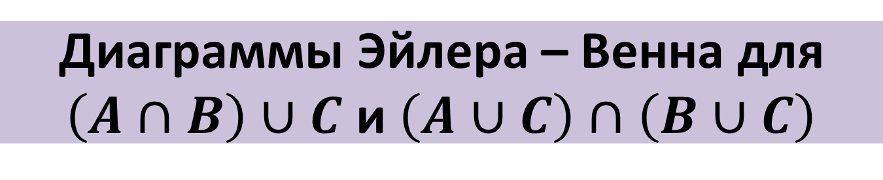





Диаграммы Эйлера – Венна для $\left(A∩B\right)∪C$ и $\left(A∪C\right)∩\left(B∪C\right)$
$$∪$$
$$∪$$
$$A$$
$$B$$
$$A$$
$$B$$
$$C$$
$$C$$
а
б

Slide 36

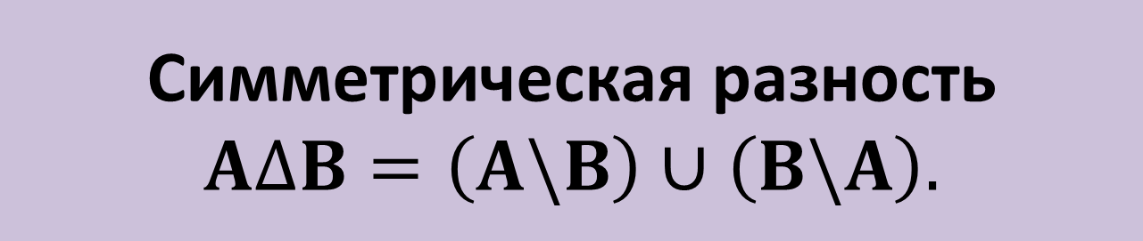






Симметрическая разность $$A∆B=\left(A\backslash B\right)∪\left(B\backslash A\right).$$
$$A∆B=\left(A∪B\right)\backslash \left(A∩B\right)$$
$$A$$
$$B$$
$$∪$$
$$A$$
$$B$$
$$∪$$
a
б

Slide 37
Способы доказательств
Установление тождеств алгебры множеств с помощью диаграмм Эйлера – Венна в ряде случаев оказывается неудобным. Доказательство тождеств может производиться также методом двустороннего включения, чтобы показать равенство множеств в левой и правой частях тождества, методом преобразования одной части к другой, методом преобразования обеих частей к одному и тому же выражению.

Slide 38
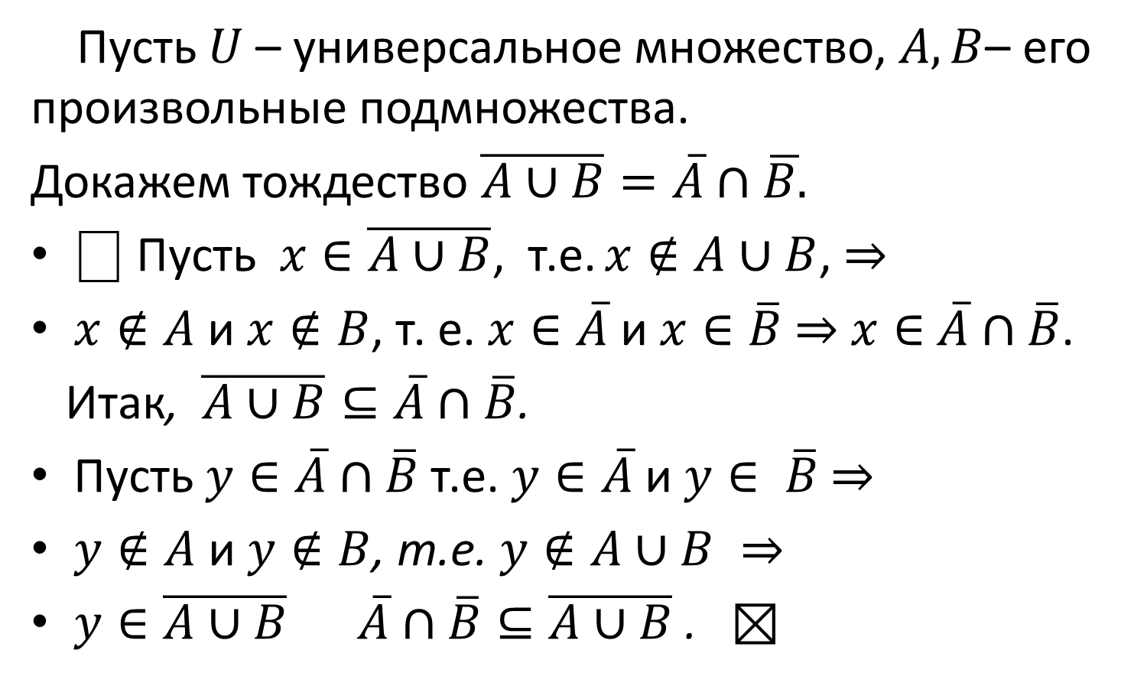
Метод двустороннего включения
Пусть $U$ – универсальное множество, $A,B$– его произвольные подмножества.
Докажем тождество $\overline{A∪B}=\overline{A}∩\overline{B.}$
⎕ Пусть$x∈\overline{A∪B}$, т.е. $x∉A∪B$, $⇒$
$x∉A$ и $x∉B$, т. е. $x∈\overline{A}$и $x∈\overline{B}$ $⇒$ $x∈$ $\overline{A}∩\overline{B}$.
Итак, $\overline{A∪B}⊆\overline{A}∩\overline{B}$.
Пусть $y∈\overline{A}∩\overline{B}$ т.е. $y∈\overline{A}$ и $y∈ \overline{B}$ $⇒$
$y∉A$ и $y∉B$, т.е. $y∉A∪B ⇒$
$y∈\overline{A∪B}$ $\overline{A}∩\overline{B}⊆\overline{A∪B}$ . ⊠

Slide 39
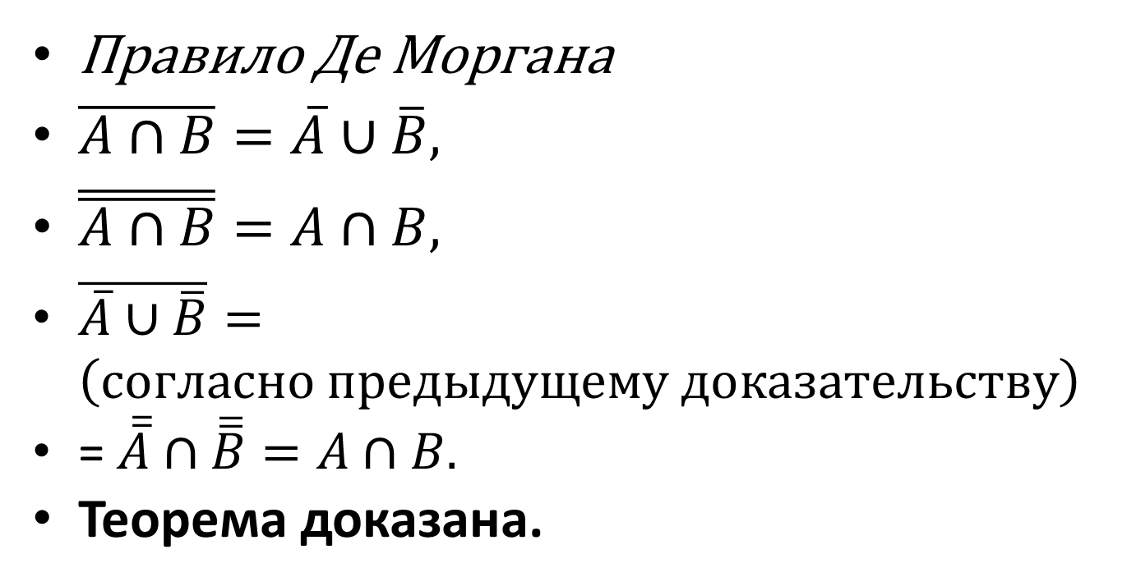
Сведение к одному виду
Правило Де Моргана
$\overline{A∩B}=\overline{A}∪\overline{B},$
$\overline{\overline{A∩B}}=A∩B,$
$\overline{\overline{A}∪\overline{B}}=\left(согласно предыдущему доказательству\right)$
= $\overline{\overline{A}}∩\overline{\overline{B}}=A∩B.$
Теорема доказана.

